Slide 1






PROGRAMACIÓN WEB 3 - UNLAM
NLP CHATBOTS INTEGRACIÓN .NET

Slide 2

OBJETIVO DEL PROYECTO
Analizar el uso de NLP Chatbots en el ecosistema .NET

Slide 3

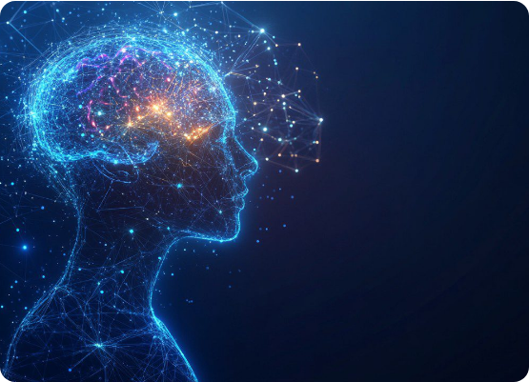
Objetivo de la Investigación
Enfoque Principal
Analizar cómo se integran los modelos de lenguaje modernos (LLMs), la comprensión de intención y la orquestación de herramientas dentro de ASP.NET Core.
Comparar enfoques actuales de IA.
Proponer una arquitectura base mantenible.
Identificar mejores prácticas de seguridad.

Slide 4
SITUACIÓN ACTUAL
La evolución desde reglas simples hacia agentes inteligentes

Slide 5




Evolución de los Asistentes
Chatbots Tradicionales
Era NLU (CLU)
Modelos Generativos
Agentes Modernos
Clasificación de intenciones y extracción de entidades.
Basados en árboles de decisión y reglas estáticas.
LLMs capaces de razonar y generar texto natural.
Orquestación en .NET con Semantic Kernel y RAG.

Slide 6





Tecnologías en el Ecosistema .NET
Semantic Kernel
Microsoft.Extensions.AI
Azure OpenAI
SDK liviano para integrar modelos de IA. Permite conectar prompts con funciones C# para ejecutar acciones reales.
Nuevas abstracciones (IChatClient) que permiten desacoplar la aplicación del proveedor de modelos (OpenAI, Azure, local).
Infraestructura empresarial para LLMs con seguridad Entra ID y Responses API para conversaciones con estado.

Slide 7






Capas de un Diseño Moderno
Comprensión
Generación
Orquestación
Control
Identifica intención, entidades y contexto de la consulta inicial.
Redacta respuestas naturales utilizando modelos de lenguaje avanzados.
Decide cuándo llamar a una API, consultar base de datos o usar herramientas.
Aplica validaciones, políticas de seguridad y límites de costos.

Slide 8


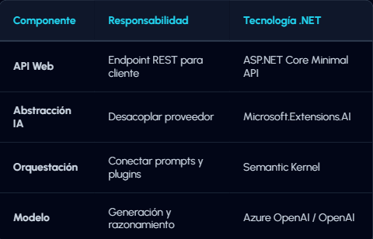
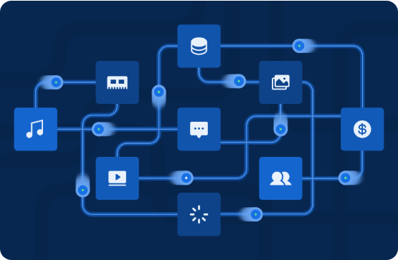
Arquitectura Propuesta en .NET
Componente | Responsabilidad | Tecnología .NET
API Web | Endpoint REST para cliente | ASP.NET Core Minimal API
Abstracción IA | Desacoplar proveedor | Microsoft.Extensions.AI
Orquestación | Conectar prompts y plugins | Semantic Kernel
Modelo | Generación y razonamiento | Azure OpenAI / OpenAI

Slide 9
Implementación: Minimal API
Program.cs
app.MapPost("/api/chat", async (ChatRequest request, ChatClient client) => {
if (string.IsNullOrWhiteSpace(request.Message))
return Results.BadRequest("Vacío");
// Llamada asincrónica al modelo de IA
var completion = await client.CompleteChatAsync(
$"Respondé como asistente técnico: {request.Message}");
return Results.Ok(new ChatResponse(completion.Content[0].Text));
});
// DTOs de comunicación
public record ChatRequest(string Message);
public record ChatResponse(string Answer);
* Nota: Las claves API deben manejarse mediante Variables de Entorno o Secret Manager.

Slide 10




Análisis de Solución
Ventajas
Riesgos
• UX Conversacional fluida.
• Alucinaciones del modelo.
• Integración con APIs propias.
• Privacidad de datos sensibles.
• Desarrollo incremental y modular.
• Costos de consumo por token.
• Portabilidad con abstracciones AI.
• Latencia mayor a consultas REST.

Slide 11
Buenas Prácticas en .NET
Inyección de Dependencias: Separar la lógica conversacional en servicios inyectables (ChatbotService).
Gestión de Secretos: Nunca exponer API Keys; usar Azure Key Vault o Environment Variables.
Pruebas Automatizadas: Implementar tests con respuestas simuladas para casos ambiguos o maliciosos.
Telemetría: Registrar métricas de tokens usados, latencia y satisfacción del usuario.
Uso de RAG: Preferir fuentes internas verificadas para evitar respuestas incorrectas sobre el dominio.

Slide 12

CONCLUSIONES
Un chatbot integrado a .NET debe tratarse como una pieza de software mantenible, no como una simple llamada a una API externa.
El éxito depende del diseño completo: datos, prompts y monitoreo.
.NET 10 y Semantic Kernel ofrecen las mejores bases actuales.
¡Muchas gracias por su atención!

